Slide 1
UAK -Ufaj Ale Kontroluj

Slide 2
Agenda
Ogólne omówienie systemu i jego funkcjonalności
Strona Hardware
Strona Software
Schemat Blokowy
Pokaz na żywym organizmie

Slide 3
Ogólne omówienie systemu i jego funkcjonalności
-Automatyczne pobieranie aktualnego meetingu z Outlooka
-Rejestracja na spotkaniu na podstawie odczytów z RFID
-Brak GUI
-TAK! Brak GUI! Bo GUI jest zbędne! GUI wymyślili ludzie, którzy nie radzą sobie z konsolą

Slide 4
Strona Hardware
-Moduł RFID-RC522
-Arduino Mega 2560
-Dowolny PC z Windows lub Linux wyposażony w złącze USB

Slide 5
Strona Software
-Oprogramowanie na Arduino Mega 2560 z wykorzystaniem biblioteki rfid
-Putty jako odbiorca danych
-Autorska aplikacja napisana w C#

Slide 6
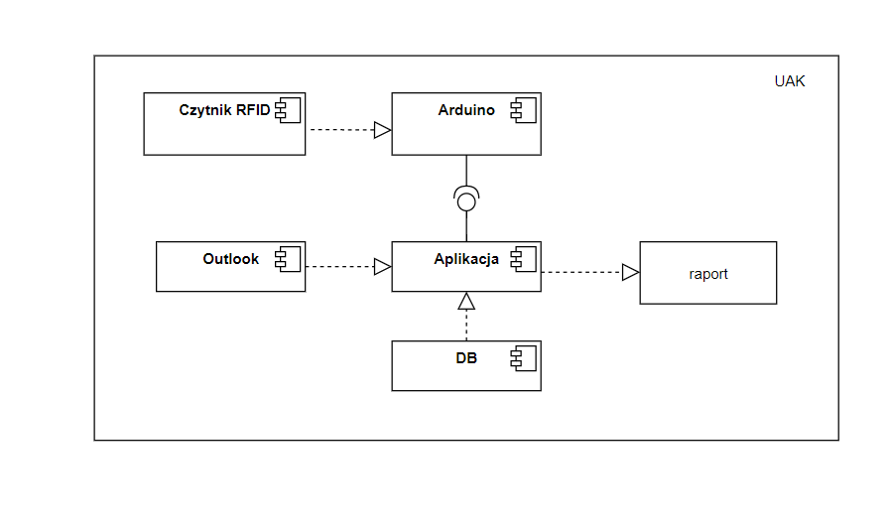
Schemat Blokowy

